Slide 1
EFRE Jahresveranstaltung 2018
Zwischenbilanz
OP EFRE Thüringen 2014 – 2020
Dr. Sabine Awe

Slide 2
Übersicht OP ERFE
Europäischer Fonds für Regionale Entwicklung in Thüringen
Ziel ist Ausgleich regionaler Ungleichgewichte in der EU
OP EFRE Thüringen umfasst 1,456 Mrd. €
    80% der Mittel stellt die EU bereit
    20% der Mittel erbringen das Land Thüringen, die Kommunen, der Bund und private Fördermittelempfänger
Es wird ein breites Feld an Maßnahmen in 5 Prioritätsachsen unterstützt

Slide 3
Übersicht OP ERFE
Prioritätsachse 1:
Stärkung von Forschung, technologischer Entwicklung und Innovation
Ca. 435 Mio. € (29,88% des Programms)
Unterstützt
staatliche Forschungseinrichtungen
Innovationsfähigkeit der Wirtschaft

Slide 4
Übersicht OP ERFE
Prioritätsachse 2:
Stärkung der Wettbewerbsfähigkeit der Unternehmen
Ca. 352 Mio. € (24,18% des Programms)
Unterstützt
Start-ups und junge Unternehmen
Internationalisierung
Private Investitionen von KMU
Tourismus
F & E & I
Wettbewerbs-fähigkeit

Slide 5
Übersicht OP ERFE
Prioritätsachse 3:
Verringerung von CO2-Emissionen
Ca. 265 Mio. € (18,21% des Programms)
Unterstützt
Steigerung der Energieeffizienz in Unternehmen, Kommunen und im Bereich der öffentlichen Hand
Ausbau erneuerbarer Energien
Umweltfreundliche Mobilität
F & E & I
Verringerung CO2-Emissionen
Wettbewerbs-fähigkeit

Slide 6
Übersicht OP ERFE
Prioritätsachse 4:
Risikomanagement und Umweltschutz
Ca. 180 Mio. € (12,39% des Programms)
Unterstützt
Hochwasserschutz
Verbesserung der Gewässerstruktur
Renaturierung von Lebensräumen
F & E & I
Risko-management/
Umweltschutz
Verringerung CO2-Emissionen
Wettbewerbs-fähigkeit
Umweltschutz und Anpassung Klimawandel
Über 30% der EFRE-Mittel

Slide 7
Übersicht OP ERFE
Prioritätsachse 5:
Nachhaltige Stadtentwicklung
Ca. 190 Mio. € (13,06% des Programms)
Unterstützt
Stärkung von Kommunen
Revitalisierung von Flächen
Nachhaltige
Stadtentwicklung
F & E & I
Risko-management/
Umweltschutz
Verringerung CO2-Emissionen
Wettbewerbs-fähigkeit

Slide 8
Übersicht OP ERFE
Technische Hilfe:
Ca. 33 Mio. € (2,28% des Programms)
Unterstützung:
der Programmumsetzung
der Kommunikation/Publizität
Nachhaltige
Stadtentwicklung
F & E & I
Risko-management/
Umweltschutz
Verringerung CO2-Emissionen
Wettbewerbs-fähigkeit

Slide 9
Umsetzung
Prioritätsachse 1
Finanzielle Umsetzung:
Industrielle Produktion und Systeme: | 37%
Nachhaltige und intelligente Mobilität und Logistik: | 11%
Gesundes Leben und Gesundheitswirtschaft: | 27%
Nachhaltige Energie und Ressourcenverwendung: | 18%
IKT, innovative und produktionsnahe Dienstleistungen: | 7%
Bis jetzt 609 Vorhaben begonnen oder abgeschlossen
  89 Vorhaben zur Unterstützung der staatlich finanzierten Forschungseinrichtungen
  520 Vorhaben zur Steigerung der Innovationsfähigkeit von Unternehmen, insb. durch Wissenstransfer

Slide 10
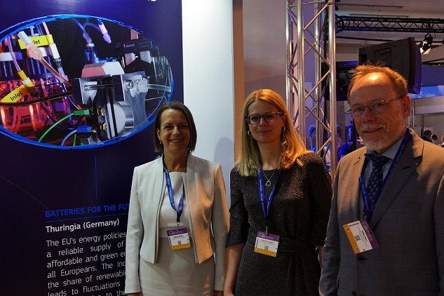
Ein Beispiel aus Prioritätsachse 1
Zukunftskonzept des Center for Energy and Environmental Chemistry (CEEC) Jena
Ziele des CEEC:
  Entwicklung von Batterien der nächsten und übernächsten Generation
  Erforschung verschiedener innovativer Batterietechnologien
  Nachhaltiger Ansatz - Verzicht des Einsatzes seltener Erden durch umweltfreundliche Alternativen auf Basis von Kunststoffen und Keramiken
  Finalist beim EU-weiten Wettbewerb
  „RegioStars 2018“
Projektlaufzeit: 2017 – 2022
Fördervolumen: 6,5 Mio. €

Slide 11
Umsetzung
Prioritätsachse 2
Finanzielle Umsetzung:
Bis jetzt 1835 Vorhaben begonnen oder abgeschlossen
  2 Beteiligungsfonds (mit 35 Beteiligungen)
  623 Vorhaben zur Außenwirtschaftsförderung
  1179 Vorhaben zur Steigerung privater Investitionen (darunter 2 Finanzierungsfonds)
  31 Vorhaben zur Tourismusförderung

Slide 12
Ein Beispiel aus Prioritätsachse 2
Beteiligung des Thüringer Startup-Fonds an masterPIM GmbH
Ziele des Vorhabens:
  Startup-Fonds stellt Eigenkapital für junge Unternehmen bereit (bis zu 5 Jahre alt)
  masterPIM verwaltet Produktdaten von Herstellern und Händlern zentral
  Kombination aus Standard-Software, Self-Service und Cloud-Technologie ermöglicht kostengünstige Bereitstellung von aktuellen Preis- und Produktinformationen auf verschiedenen Verkaufskanälen
  Aufwand und Kosten für die nutzenden Unternehmen sinkt dabei deutlich

Slide 13
Umsetzung
Prioritätsachse 3
Finanzielle Umsetzung:
Bis jetzt 706 Vorhaben begonnen oder abgeschlossen
  691 zur Steigerung der Energieeffizienz in Unternehmen
  7 zur Steigerung der Energieeffizienz im Bereich der öffentlichen Hand
  8 zur Energieeffizienzsteigerung in Kommunen und öffentlichen Quartieren

Slide 14
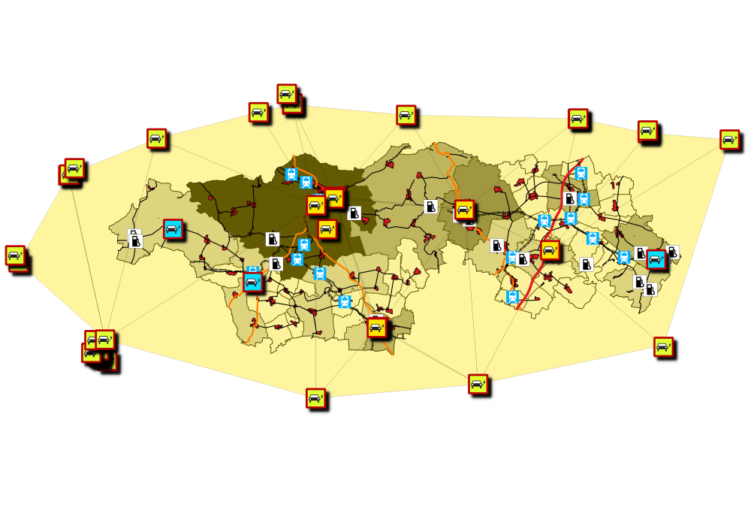
Ein Beispiel aus Prioritätsachse 3
Errichtung eines dezentralen Ladenetzes für Elektro-Autos
Ziele des Vorhabens:
  Unterstützung der E-Mobilität
  Planung und Errichtung eines flächendeckenden Ladenetzes für Elektromobile im Landkreis Nordhausen
  Hierfür wurde ein Indikatorensystem entwickelt, um die optimalen Standorte der Ladestationen zu ermitteln
  Zusammenarbeit des Unternehmens InTraSol mit der Hochschule Nordhausen
Projektlaufzeit: 2016 – 2018
Fördervolumen: 182.292 €

Slide 15
Umsetzung
Prioritätsachse 4
Finanzielle Umsetzung:
Bis jetzt 187 Vorhaben begonnen oder abgeschlossen
  71 Vorhaben zum Hochwasserschutz
  102 Vorhaben zur Verbesserung der Gewässerstruktur
  14 zur Erhaltung der Biodiversität

Slide 16
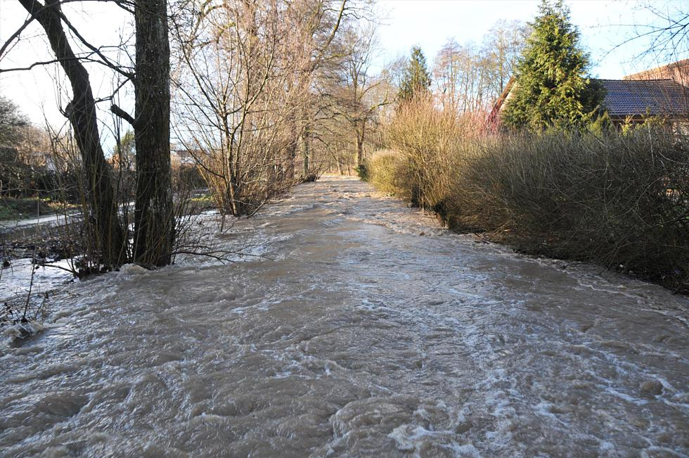
Ein Beispiel aus Prioritätsachse 4
Hochwasserschutz Werra Eisfeld; Ausbau, Neubau
Ziele des Vorhabens:
  Innerörtliche Ausbaumaßnahmen in der Stadt Eisfeld zur Verbesserung des Hochwasserschutzes
  Soll langfristig Schutz auch vor außergewöhnlichen Hochwasserereignissen bieten
Projektlaufzeit: 2015 – 2022
Fördervolumen: 15,3 Mio. €

Slide 17
Umsetzung
Prioritätsachse 5
Finanzielle Umsetzung:
Bis jetzt 26 Vorhaben begonnen oder abgeschlossen
  24 Vorhaben zur Stärkung von Kommunen als Wirtschafts- und Sozialräume
  2 Vorhaben zur Beräumung und Revitalisierung von Brachflächen

Slide 18
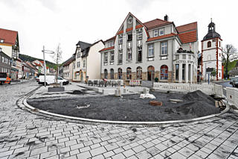
Ein Beispiel aus Prioritätsachse 5
Mehliser Markt in Zella-Mehlis
Ziele des Vorhabens:
  Steigerung der Wohnqualität durch Aufwertung des Stadtzentrums
  Stärkung der Identität der Stadt und Mittel gegen Abwanderung
  Schaffung von Park- und Grünflächen mit Wasserelementen als Spiel- und Erholungsmöglichkeit
Projektlaufzeit: 2017 – 2018
Fördervolumen: 936.800 Mio. €

Slide 19
Zusammenfassung
Finanzielle Umsetzung des OP EFRE Thüringen insgesamt:
Umsetzung des OP EFRE nach Verzögerungen zu Beginn gut angelaufen
Die einzelnen Prioritätsachsen weisen sehr unterschiedliche Umsetzungsstände auf
  kurz- vs. langfristige Vorhaben
  Wettbewerbsverfahren zu Beginn der Förderperiode haben den Beginn der Bewilligungen in den Achsen 3 und 5 stark verzögert
Erreichung der Ziele des OP EFRE im Jahr 2023 scheint nicht gefährdet, jedoch stellt die Erreichung der Etappenziele 2018 für einige Prioritätsachsen eine Herausforderung dar.

Slide 20
Vielen Dank für Ihre Aufmerksamkeit!

Slide 21
Backup

Slide 22
Umsetzung

